Slide 1
Tips til framføringa
Korleis best formidle den lyriske teksten?
Kva slags rolle speler pausar, intonasjon og trykk når du skal framføre teksten munnleg?

Slide 2
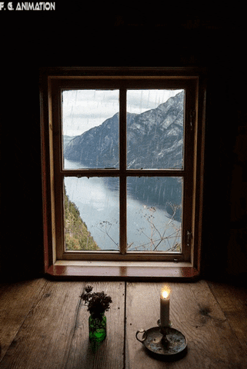
Lukke til med arbeidet!

